Slide 1
ELEMENTI RAZVOJA INFORMACIONOG DRUŠTVA

Slide 2
Naziv predmeta: Elementi razvoja informacionog društva
Šifra predmeta: ERID
IV semestar, izborni predmet
Fond časova: 2+2
Predavanja u učionici
Vežbe u računarskoj sali

Slide 3
Predmetni nastavnik: prof. dr Andreja Samčović
Kabinet 305
Konsultacije mejlom i/ili lično
andrej@sf.bg.ac.rs

Slide 4
CILJ PREDMETA
Upoznavanje sa konceptom informacionih i komunikacionih tehnologija (ICT)
Razumevanje interakcije između svih učesnika u okviru ICT
Fenomeni savremenih tehnologija
Upoznavanje sa razvojem ICT servisa

Slide 5
ZADACI PREDMETA
Veština da se analiziraju potrebe informacionog društva (ID)
Upoznavanje sa tehnikama i sistemima elektronskih servisa
Budući scenariji infrastrukture ID
Identifikacija potreba za e-servisima

Slide 6
SADRŽAJ PREDMETA
Informaciono društvo
Društvo/ekonomija bazirani na znanju
Digitalna podela i inkluzija
ICT indeks razvoja
ICT standardizacija
ICT kao ekosistem

Slide 7


Slide 8
SADRŽAJ PREDMETA
Bežične komunikacije
5G mobilne mreže – koncept, razvoj, primena
Klaud računarstvo
Sajber bezbednost
Internet inteligentnih uređaja
Pametni grad

Slide 9
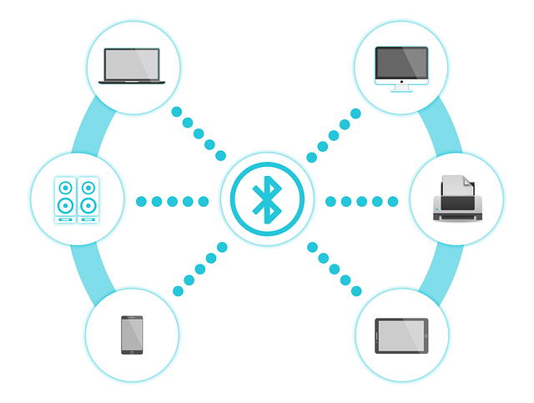
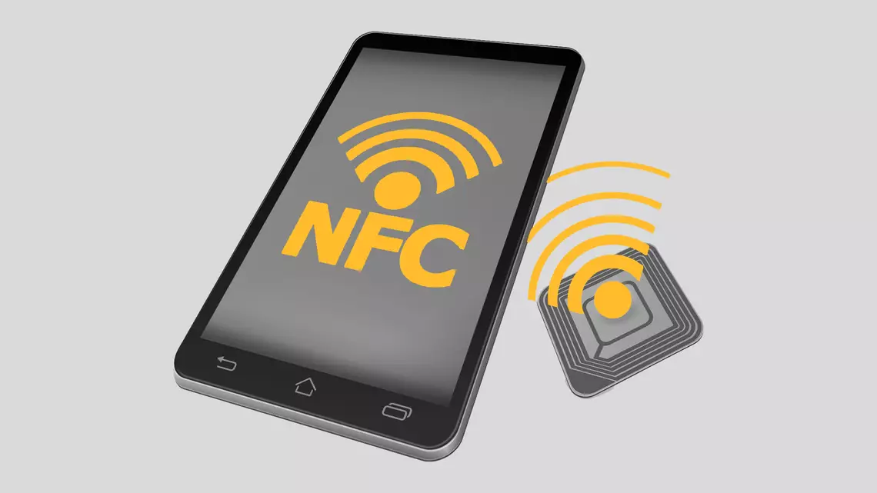

Slide 10
SADRŽAJ PREDMETA
Mobilne interakcije
Big data i veštačka inteligencija
Savremeni TV sistemi (kablovska TV, OTT, UHDTV...)
Digitalno zdravstvo
Elektronska uprava
Elektronsko poslovanje
Društvene mreže i računarstvo

Slide 11
VEŽBE
Praktično upoznavanje sa elementima ICT u računarskoj učionici
Određivanje ICT indeksa pojedinih zemalja
Primeri dobre prakse uvođenja ICT servisa
Analiza informatizacije društva
Korišćenje društvenih mreža kroz anketu na terenu

Slide 12
POLAGANJE ISPITA
Ispit se polaže pismeno
Prezentacije sa predavanja
Moguće je polaganje kroz dva kolokvijuma
Ispit nosi 80 od 100 poena
Seminar nosi 15 poena
Prisustvo nosi 5 poena

